Slide 1






Slide 2
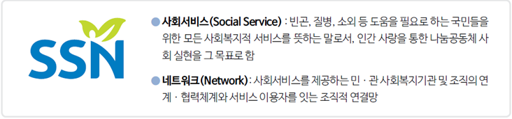
SSN(Social Service Network)의 의미
사회복지협의회가 사회서비스를 필요로 하는 모든 국민들을 위해 민과 관의
가교로서, 민·관의 연계와 협력을 이끄는 우리나라 사회복지전달체계의 중심기관이라는 의미를 상징합니다.

Slide 3
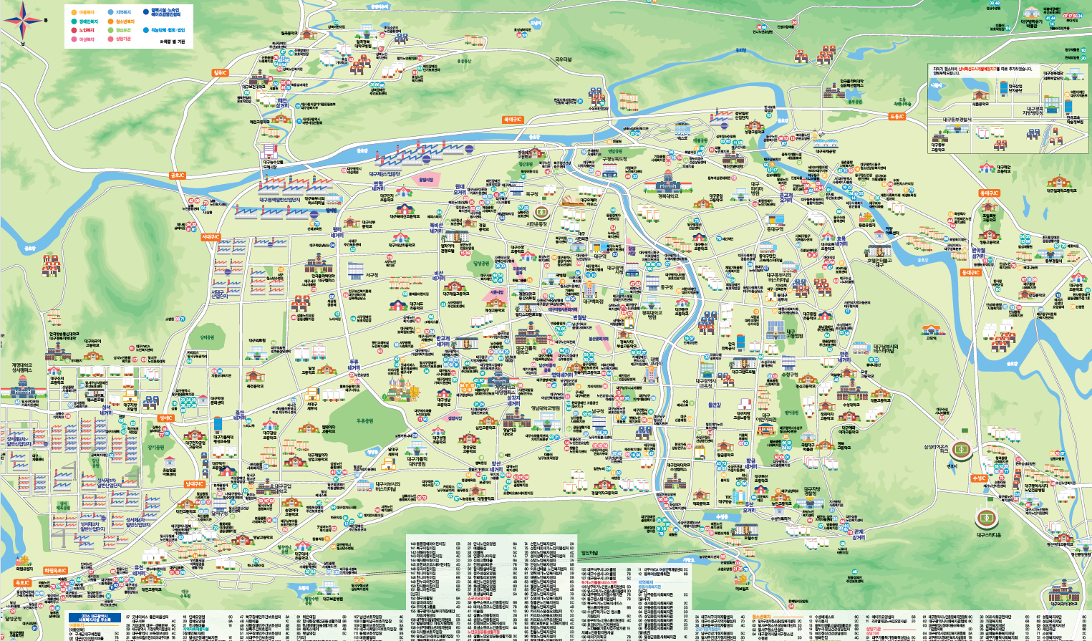
대구사회복지시설
총1,086개소

Slide 4
대구광역시사회복지협의회는
사회복지사업법 제33조에 의거하여
사회복지에 관한 조사연구, 정책건의, 교육훈련, 사회복지자원봉사관리,
사회공헌사업, 복지소외계층 발굴, 협의조정사업 등을 수행하고 있으며,
사회복지에 대한 시민의 참여를 촉진시킴으로써
지역사회 복지증진과 발전에 기여하는 민간복지활동을 위한 법정단체입니다.

Slide 5
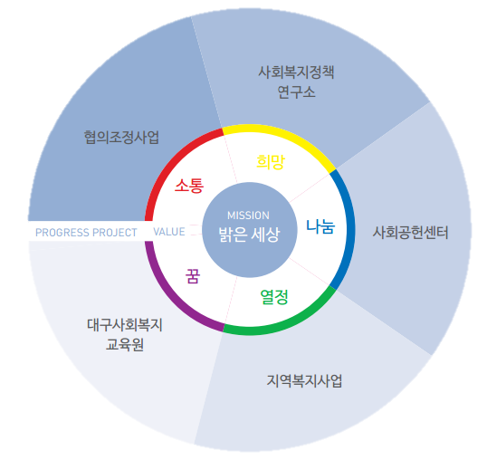

협의회 비전과 핵심가치에 따라 이러한 수행합니다.
사회복지관련 기본연구, 위탁연구 수행
사회복지 제도평가 및 정책개발
정책건의 및 권익옹호
(연구위원 50여명 위촉, 활동 중)
사회복지협력사업
기초협의회 육성 및 지원사업
국제교류사업
회원기관 관리사업 등
사회공헌정보센터 운영
사회복지정보센터(VMS) 운영
지역사회봉사단 조직
KOGAS온누리사업
사회복지종사자 교육·훈련
시민 복지의식 증진사업
대구사회복지교육 지원사업
SSN연대사업_전국협의회 공통사업
(휴먼네트워크 멘토링사업, 희망배달마차)
시민홍보사업
(사회복지대회, 나눔대축제, 홍보출판)
Notes:
회장님들 사진 추가

Slide 6
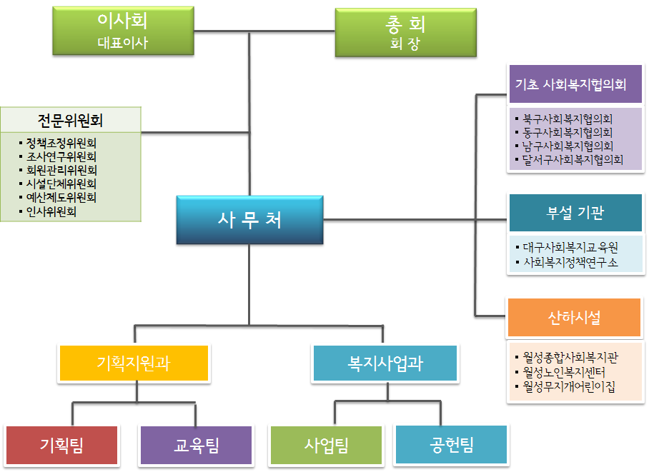
조 직 도

Slide 7
시 · 군 · 구 사회복지협의회 설치 현황
시 ·도 | 시·군·구 행정구역 | 시·군·구협의회 설치수 | 시·군·구협의회 법인화수
계 | 226 | 151 | 91
서울특별시 | 25 | 16 | 7
부산광역시 | 16 | 1 | -
대구광역시 | 8 | 4 | -
인천광역시 | 10 | 8 | -
광주광역시 | 5 | 5 | -
대전광역시 | 5 | 5 | -
울산광역시 | 5 | - | -
경기도 | 31 | 26 | 26
강원도 | 18 | 18 | 18
충청북도 | 11 | 10 | 10
충청남도 | 15 | 14 | 14
전라북도 | 14 | 14 | 5
전라남도 | 22 | 12 | -
경상북도 | 23 | 10 | 3
경상남도 | 18 | 8 | 8
제주특별자치도 | - | - | -
세종특별자치도 | - | - | -
Notes:
탄생시 연혁을 추가(첫단락에)
1982년 자원봉사센터의 형태로 탄생
자원봉사교육 등의 사업을 진행

Slide 8
사회공헌정보센터 – 중간지원 조직
공공
기관
사회공헌연계사업
- 다양한 기업의 재원을 개발 지원
- 기업의 특성에 맞는 사업 제안
- 사회복지시설 아이디어 개발 (공모전)
2. 사회공헌 전문교육
- 사회공헌 트렌드 정보 공유
- 사회복지시설 모금, 홍보 스킬 습득
3. 홍보사업
- 대구지역 활동 보도, SNS활용
- CSR패밀리 활동
기업
사회
공헌
센터
사회
복지
시설
시민

Slide 9
사회공헌정보센터
한국가스공사 온누리사업
연간 20억원 후원
(2016년 전국사업 거점기관)

Slide 10
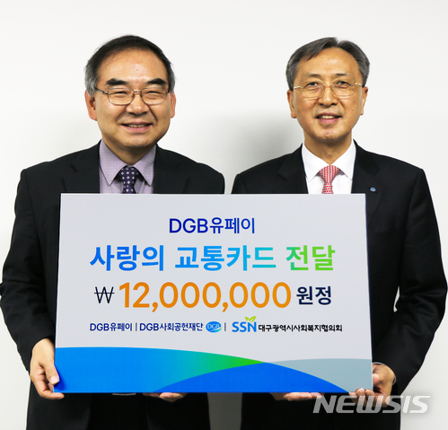
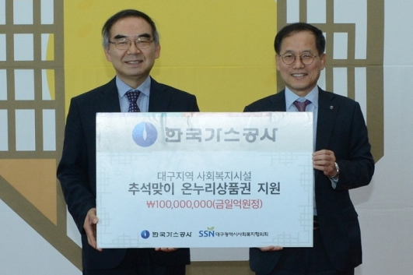
사회공헌정보센터
Ver 1.0 - 산타

Slide 11
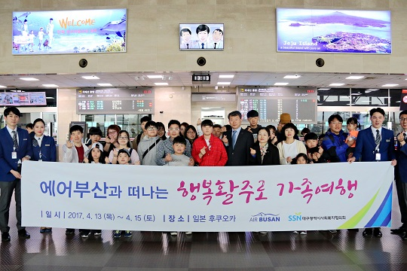
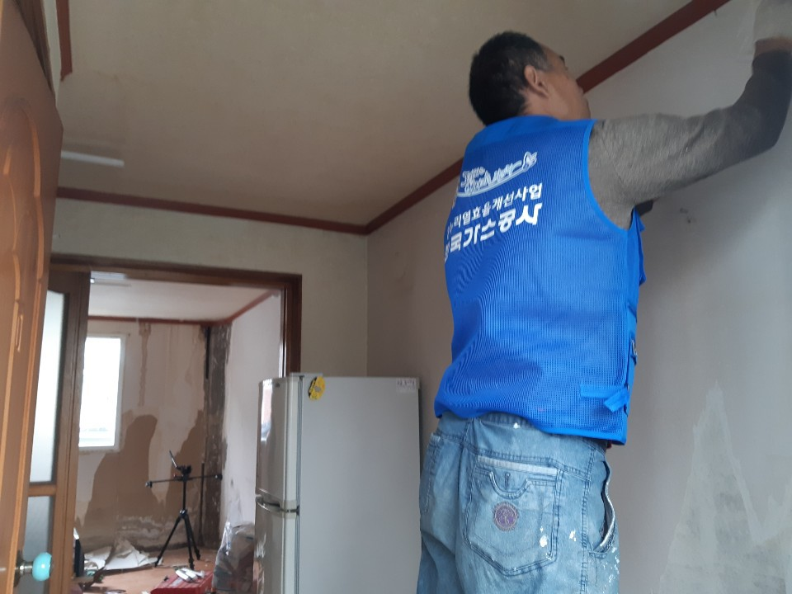
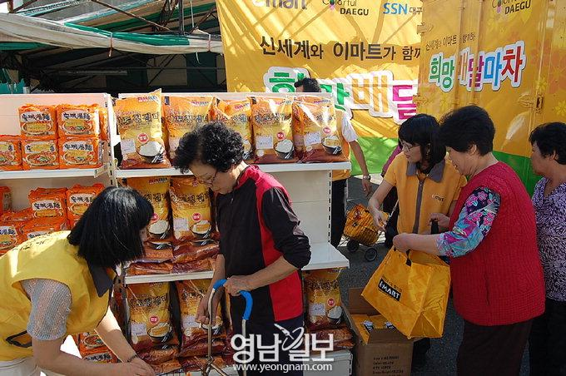
사회공헌정보센터
Ver 2.0 – 업의 특성을 살림

Slide 12
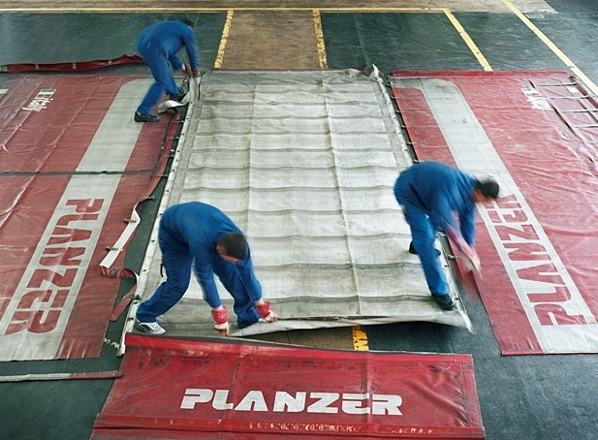


사회공헌정보센터
Ver 3.0 – 그들이 스스로 해결

Slide 13
사회공헌정보센터
사회공헌 = CSR
사회복지시설 ≠ 영리기업
사회복지 ≠ 경영, 경제
사회공헌정보센터는 기업과 사회복지시설을 연결해주고,
사회공헌활동을 원활히 지원하여 효과적이고, 효율적인
사회공헌사업을 펼쳐 지역사회복지발전에 기여한다.

Slide 14

모든 사회공헌 활동은 소중합니다.
Ver. 1.0, Ver. 2.0, Ver. 3.0
사회복지 분야의 사회공헌 활동의 주인은 우리 모두입니다.
직접 서비스를 펼치며 다양한 고민, 생각을 함께 공유하고 싶습니다.

